Slide 1
Modul 4
CSR und kultureller Wandel –
Kurzfristiger Strategieansatz
Dieses Projekt wurde mit Unterstützung der Europäischen Kommission finanziert. Die Verantwortung für den Inhalt dieser Veröffentlichung trägt allein der Verfasser; die Kommission haftet nicht für die weitere Verwendung der darin enthaltenen Angaben. 2020-1-DE02-KA202-007503.
Aus Gründen der besseren Lesbarkeit wird im Folgenden das generische Maskulinum verwendet. Sämtliche Personenbezeichnungen gelten gleichermaßen für alle Geschlechter.
Diese Präsentation ist lizenziert unter CC BY 4.0

Slide 2
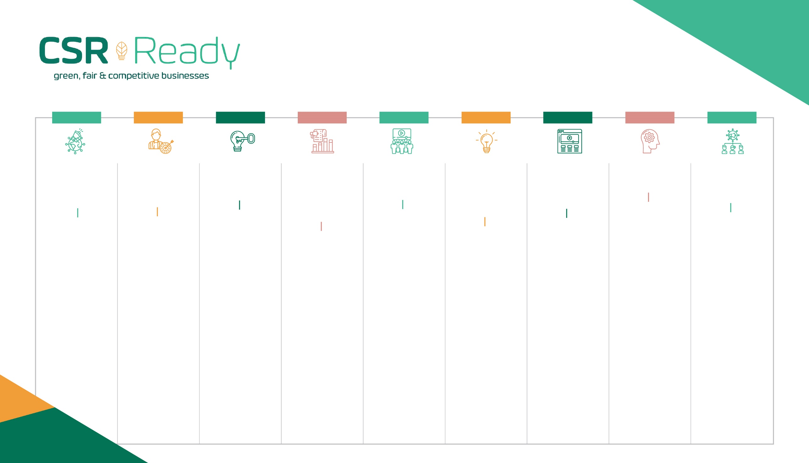
MODUL 1
MODUL 2
MODUL 3
MODUL 4
MODUL 5
MODUL 6
MODUL 7
MODUL 8
MODUL 9
EINFÜHRUNG IN CORPORATE SOCIAL RESPONSIBILITY (CSR) VON KMU
CSR UND HUMAN RESOURCE MANAGEMENT FÜR DIE NACHHALTIGKEIT VON KMU
IMPLEMENTIERUNG VON CSR-HR ZUR MAXIMIERUNG DES POTENZIALS VON KMU
CSR & KULTURELLER WANDEL - KURZFRISTIGER STRATEGIEANSATZ
CSR & KULTURELLER WANDEL - LANGFRISTIGER STRATEGIEANSATZ
IMPLEMENTIERUNG EINES CSR-RAHMENS zur Minderung von Auswirkungen und Risiken
IMPLEMENTIERUNG DES CSR-NACHHALTIGKEITS-RAHMENS ISO 26000
ANPASSUNG VON DIGITALEN WERKZEUGEN & TECHNOLOGIEN AN CSR
INNOVATIONEN DURCH CSR-ADAPTION ZUR KREISLAUFWIRTSCHAFT
3.1 Wie Sie eine CSR-HR zur Unterstützung Ihrer CSR-Strategie für den kulturellen Wandel einführen
Dieser ausführliche Abschnitt konzentriert sich auf 5 Schlüssel-bereiche, die für die erfolgreiche Integration von CSR-HR-Management-Strategien als erstes angegangen werden sollten
3.2 Lernergebnisse
5.1 Umsetzung des CSR-Kulturwandels - Langfristiger Strategieansatz
5.2 Langfristige, erfolgreiche Führung ist ein starker Motivator und entscheidend für die Umsetzung von CSR
5.3 Wie man verschiedene CSR-Prioritäten bewerten, entwickeln und festlegen kann, um die langfristige Strategie voranzutreiben
5.4 CSR-Vision und Einbindung der Belegschaft
5.5 Schlussfolgerungen
8.1 Warum die Anpassung von digitalen Werkzeugen und Technologien an CSR-Maßnahmen der richtige Schritt für KMU ist
8.2 Beispiele für die Anpassung von Technologie an CSR
8.3 12 kosteneffiziente Wege, wie KMU CSR-Technologien kostengünstig und schnell einführen können
9.1 Maßnahmen der Kreislaufwirtschaft und deren Einbindung in CSR-Aktivitäten
9.2 Globale Bestrebungen und Diskussionen zur Kreislaufwirtschaft
9.3 Implementierung von zirkulären Wirtschaftsmodellen
1.1 Einführung und wie KMU bereits die europäische Nachhaltigkeit vorantreiben
1.2 Gründe für eine strategische Umsetzung von CSR-Maßnahmen in KMU
1.3 SDGs und der Einfluss von KMU
1.4 Schluss-folgerungen und Lernübersicht
2.1 Einführung: KMU-CSR und Human Resource Management
2.2 HRM steht im Mittelpunkt der Verankerung von CSR in einem KMU, durch die Mitarbeiter
2.3 Vorteile der Integration von CSR und HR in KMU
6.1 Erkennen Sie den Nutzen, die Wachstumschancen und die Vorteile der Einführung eines weltweit anerkannten CSR-Rahmens (mit ISO 26000)
6.2 ISO 26000: 7 CSR-Kernthemen, die die wichtigsten Herausforderungen abdecken, die von KMU angegangen werden sollten
6.3 ISO 26000: 7 CSR-Grundprinzipien, die KMU bei der Ausgestaltung ihrer CSR berücksichtigen sollten
7.1 Fahrplan für die Umsetzung von CSR-Nachhaltigkeits- und ISO 26000-Strategien
4.1 Einführung & CSR Change Management in KMU
4.2 Wie CSR-Innovation in den Mittelpunkt der Unternehmenskultur gerückt werden sollte
4.3 Vorteile des CSR Change Managements in KMU
4.4 Aktivierung des CSR Change Managements - Kurzfristiger strategischer Ansatz

Slide 4
Überblick über Modul 4
1
Einführung & CSR Change Management in KMU
In diesem Modul erfahren Sie, wie und wann Sie einen CSR-Kulturwandel durchführen können, um die Leistung Ihres Unternehmens zu verbessern. Sie lernen, wie Sie zum richtigen Zeitpunkt den Kulturwandel Ihres Unternehmens beginnen können - ein Wandel, der auf der Ebene der Unternehmensleitung eingeleitet wird. Es wird erläutert, dass der CSR-Kulturwandel ein ganzheitlicher, dynamischer Prozess ist, der das gesamte Unternehmen umfasst, einschließlich der Denkweise, der Einstellungen und der Überzeugungen der Stakeholder - im Wesentlichen eine Art, Geschäfte anders, aber besser zu machen. Es wird aufgezeigt, dass für den Beginn einer CSR-Reise weder ein "reiner" CSR-Ansatz erforderlich ist, noch muss er in den Kerngeschäftsbetrieb und die Produkte eingebettet werden. Das Wichtigste für KMU ist, sich auf den Weg der CSR zu machen und sie schrittweise aufzubauen, indem sie klein anfangen und sich an externen CSR-Aktivitäten beteiligen. CSR ist für jedes Unternehmen anders, je nach Größe, Ressourcen und Modell. Dieses Modul erklärt, wie KMU ein anpassungsfähiges Modell entwickeln können.
2
Wie CSR-Innovation in den Mittelpunkt der Unternehmenskultur gerückt werden sollte
3
Vorteile des CSR Change Managements in KMU
4
Aktivierung des CSR Change Managements - Kurzfristiger strategischer Ansatz

Slide 5
Lernergebnisse
Verstehen, was CSR und kulturelles Change Management (Veränderungsmanagement) bedeuten und warum sie wichtig sind
Erforschen Sie, wie der kulturelle Wandel die Denkweise eines Unternehmens verändert
Lernen Sie, wie Sie mit einer schnellen kurzfristigen Strategie, die sich zunächst auf externe Aktivitäten konzentriert, tief in den kulturellen Wandel eintauchen können.
Erkundung der verschiedenen CSR-Aktivitäten zum kulturellen Wandel, die ein Unternehmen durchführen kann
Verstehen Sie, warum es wichtig und vorteilhaft ist, sich auch mit einer kurzfristigen CSR-Strategie zu befassen, die jedoch durch eine langfristige Strategie unterstützt werden sollte und nicht nur eine einmalige Aktion des Unternehmens sein darf. Dies soll Ihnen den Einstieg erleichtern und Sie mit neuen CSR-Ansätzen vertraut machen, die sich leicht umsetzen lassen.

Slide 6
Einführung & CSR Change Management in KMU
Abschnitt 1

Slide 7
Die Gesellschaft erwartet von Unternehmen, dass sie Verantwortung übernehmen
CSR sollte als die Art und Weise gesehen werden, wie Unternehmen - in Zusammenarbeit mit denjenigen, die von ihren Entscheidungen am meisten betroffen sind (oft als "Stakeholder" bezeichnet) - innovative und wirtschaftlich tragfähige Produkte, Verfahren und Dienstleistungen im Rahmen ihrer Kerngeschäftsprozesse entwickeln können, die zu einer Verbesserung des Umweltschutzes und der sozialen Bedingungen führen. Mit anderen Worten, die Kerngeschäftsstrategie wird mit dem sich verändernden sozialen und ökologischen Kontext in Einklang gebracht. (Quelle: Paul Hohnen, und Jason Potts Implementing Guide for Business)
"Soziale Verantwortung (ist) die Verantwortung einer Organisation für die Auswirkungen ihrer Entscheidungen und Tätigkeiten auf die Gesellschaft und die Umwelt durch transparentes und ethisches Verhalten, das mit einer nachhaltigen Entwicklung und dem Wohlergehen der Gesellschaft im Einklang steht, die Erwartungen der Stakeholder berücksichtigt, im Einklang mit geltendem Recht und internationalen Verhaltensnormen steht und in die gesamte Organisation integriert ist." Arbeitsdefinition, ISO 26000 Working Group on Social Responsibility, Sydney, Februar 2007

Slide 8
Gute Unternehmer wissen, dass CSR nicht nur für sie selbst, sondern auch für die Gemeinschaften Erfolg bringt
Unternehmen sind ein integraler Bestandteil der Gemeinschaften, in denen sie tätig sind. Gute Unternehmer wissen, dass ihr langfristiger Erfolg auf anhaltend guten Beziehungen zu einem breiten Spektrum von Einzelpersonen, Gruppen, Gesellschaften, Gemeinschaften und dem Umfeld, in dem sie tätig sind, beruht. Kluge Unternehmen wissen, dass sie in Gesellschaften, die versagen, keinen Erfolg haben können - sei es aufgrund sozialer oder ökologischer Herausforderungen oder aufgrund von Problemen in der Unternehmensführung. Noch wichtiger ist, dass die Öffentlichkeit hohe Erwartungen an den Privatsektor in Bezug auf verantwortungs-volles Verhalten hat. Die Verbraucher erwarten, dass Produkte und Dienstleistungen ein sozial und ökologisch verantwortungsvolles Unternehmensverhalten zu wettbewerbsfähigen Preisen widerspiegeln. Die Aktionäre sind auf der Suche nach einer besseren finanziellen Leistung, die soziale und ökologische Erwägungen sowohl in Bezug auf die Risiken als auch auf die Chancen einbezieht.

Slide 9
CSR-Integration ist in einigen Ländern obligatorisch
KMU müssen mehr denn je wichtige Schritte unternehmen, um jetzt und in Zukunft verantwortungsvolle Geschäftspraktiken in ihren Mitarbeiterstrategien, Lieferketten, im Kundenmanagement und in der Produktion zu fördern. CSR bietet Unternehmen unabhängig von ihrer Größe zahlreiche Vorteile, wie etwa eine höhere Motivation und Produktivität der Arbeitnehmer, einen besseren Ruf und Zugang zu globalen Märkten.
In einigen Ländern ist CSR inzwischen durch bestehende Gesetze und Normen zu CSR-Themen wie Umwelt, Menschen- und Arbeitsrechte verbindlich vorgeschrieben.
Die Bewältigung des kulturellen Wandels in KMU kann für einige schwierig sein, da die Lieferketten komplex sind und sich aus verschiedenen Akteuren der Lieferkette zusammensetzen, es nur ein begrenztes Angebot an qualifizierten Mitarbeitern gibt und die CSR-Ressourcen begrenzt sein können. Diese Unternehmen möchten sich auf den Weg der Nachhaltigkeit machen, sind sich aber nicht sicher, wo sie anfangen sollen und was der Geschäftsnutzen ist.

Slide 10
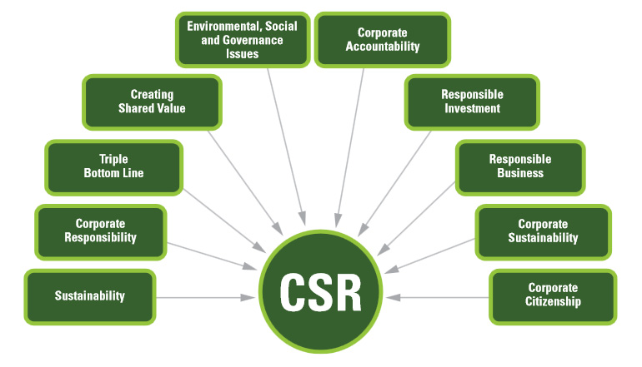
CSR-Terminologie
Quelle

Slide 11
Der Bedarf und das Verlangen nach CSR in europäischen Unternehmen ist größer denn je
Eine der größten Herausforderungen für die Menschheit besteht darin, Nachhaltigkeit, eine gerechte und ausgewogene Entwicklung, Lebensqualität und den Schutz der Erde zu gewährleisten.
Die sozialen, ökologischen und wirtschaftlichen Werte der CSR stehen im Mittelpunkt des Schutzes unserer natürlichen Welt, der sozialen und wirtschaftlichen Werte.
Jeder ist verantwortlich, auch die Unternehmen, und die Rolle des Unternehmenssektors ist sogar entscheidend. Strategisch gesehen können Unternehmen nur dann florieren und nachhaltig bleiben, wenn die Gemeinschaften und Ökosysteme, in denen sie tätig sind, gesund sind.
Im Mittelpunkt dieses Moduls steht die Frage, wie KMU in ganz Europa den CSR-Kulturwandel in ihren Unternehmen praktisch gestalten und umsetzen können.

Slide 12
Definitionen von kulturellem Wandel und Transformation
Die Definition von Unternehmenskultur bezieht sich auf die Werte, Überzeugungen und Verhaltensweisen der Mitarbeiter und Führungskräfte einer Organisation, die letztlich bestimmen, wie das Unternehmen abschneidet - finanziell und anderweitig - und wie es in der Lage ist, gute Kunden und Mitarbeiter anzuziehen und zu halten. Quelle: Builtin
Eine CSR-Unternehmenskultur ist das, was Ihr Unternehmen besonders und nachhaltig macht. Sie ist der Höhepunkt gemeinsamer Ziele, Einstellungen und Überzeugungen, die CSR integrieren. Sie kann durch eine Reihe von Faktoren beeinflusst werden, z. B. durch Ihren Führungsstil, Ihr Arbeitsumfeld, Ihre Ethik, Ihre Vision, Ihre Mitarbeiterethik, Ihre Erwartungen und Ihre Werte.
Es ist sinnvoll, dass Corporate Social Responsibility direkt mit der Unternehmenskultur verbunden ist, denn CSR ist die Verpflichtung eines Unternehmens, sich selbst, seinen Mitarbeitern, seinen Stakeholdern und der Welt gegenüber sozial verantwortlich zu sein. Quelle
Tipp
Beginnen Sie damit, Ihre derzeitige Kultur anzupassen, indem Sie sie mit CSR unter Berücksichtigung ökologischer, sozialer und wirtschaftlicher Aspekte und positiver Auswirkungen untermauern!

Slide 13
Definitionen von kulturellem Wandel und Transformation
CSR-Kulturwandel bedeutet, dass Prozesse oder Standards verändert werden, um ein Team, eine Abteilung oder ein Unternehmen zu verbessern. CSR-Kulturwandel bedeutet, dass die Standards und Prozesse einen CSR-Fokus haben, d. h. einen ökologischen, sozialen und wirtschaftlichen Fokus.
Eine CSR-Kultur zeigt, dass Sie sich kümmern! CSR zeigt Ihren Mitarbeitern und der Öffentlichkeit, dass Sie sich engagieren. Ganz gleich, ob Sie eine Schule streichen oder sich Gedanken darüber machen, wie Ihr Unternehmen umweltfreundlicher werden kann - Ihre CSR-Initiativen zeigen, dass Sie sich kümmern und Verantwortung übernehmen.
Quelle
CSR-Kulturwandel - wie ein Unternehmen seine Werte, seine Mission/Purpose und seine Vision überdenkt und umfassende, gezielte Arbeit im gesamten Unternehmen leistet, um seine CSR-Kultur radikal zu verbessern

Slide 14
CSR-Innovation sollte im Mittelpunkt der Unternehmenskultur stehen
Abschnitt 2

Slide 15
Bei der kulturellen Transformation geht es darum, die Denkweise eines Unternehmens zu ändern
Der CSR-Kulturwandel geht über die Veränderung der offensichtlichen Formen (Struktur, Verfahren usw.) hinaus und umfasst auch Werte und tiefgreifende Veränderungen in den Köpfen. Der CSR-Kulturwandel ist ganzheitlich und dynamisch und umfasst das gesamte Unternehmen, seine Systeme, Überzeugungen, Werte und die Köpfe seiner Mitarbeiter.
CSR ist wichtiger denn je, um die Unternehmen auf eine verbesserte Unternehmensleistung und Nachhaltigkeit auszurichten, z. B. höhere Einnahmen, Minimierung negativer Auswirkungen, Verringerung von Risiken, Verbesserung des Rufs, Qualität von Lieferanten und Kunden, Kundenzufriedenheit und -bindung, Wettbewerbsfähigkeit auf dem Markt, Unterstützung und Engagement der Mitarbeiter, höheres Potenzial, gute Mitarbeiter zu gewinnen und zu halten, geringere Fehlzeiten, effizientere Abläufe...
Angesichts der zunehmenden Bedeutung von Corporate Social Responsibility müssen Unternehmen entscheiden, wie sie CSR in ihre Unternehmensstrategie integrieren. Für die meisten Unternehmen ist CSR ein Instrument zur Verbesserung der Unternehmensleistung (z. B. Lindgreen et al. 2009; Weaver et al. 1999a)

Slide 16
CSR-Innovation sollte im Mittelpunkt der Unternehmenskultur stehen
Innovation gilt als der einfachste Weg zur Unterstützung und Stärkung der Nachhaltigkeit von Unternehmen bei gleichzeitiger Behandlung und Überwindung von ökologischen und sozialen Krisen. Quelle
CSR und Innovation sind zwei Seiten der gleichen Medaille. Sie müssen zusammenarbeiten, um noch nie dagewesene soziale und ökologische Herausforderungen zu bewältigen, einen globalen Markt im ständigen Wandel anzugehen und die Bedürfnisse des Marktes und der Stakeholder kontinuierlich zu erfüllen.
Warum ist es heute wichtiger denn je? Angesichts der großen globalen Herausforderungen, mit denen wir konfrontiert sind, wie dem Anstieg der Armut, weit verbreiteten gewaltsamen Konflikten, dem intensiven Klimawandel und der Verschärfung der ökologischen Krise, ist es dieser komplexe, multidimensionale Rahmen für die Wirtschaft, der die Notwendigkeit eines sozialen Engagements der Unternehmen verstärkt hat. Anstatt sich also zurückzuhalten, müssen die Unternehmen sozial und ökologisch verantwortungsvolle Verhaltensweisen annehmen und gleichzeitig ihr Wachstum sichern.

Slide 17
CSR-Innovation sollte im Mittelpunkt der Unternehmenskultur stehen
Wo kommt das Kulturmanagement ins Spiel? Heute steht die Unternehmenskultur im Mittelpunkt der CSR-Innovation. Unternehmen brauchen leistungsstarke Mitarbeiter und ein hochqualifiziertes Team von Arbeitnehmern, Managern und kreativen Fachleuten, um CSR-Innovationen und die Nachhaltigkeit des Unternehmens voranzutreiben. Sie müssen CSR verstehen, damit sie sich voll engagieren können, vor allem, wenn es sich um eine neue Ergänzung Ihrer Geschäftsstrategien handelt.
Dies lässt sich durch Schulungen und die Unterstützung des kulturellen Change Managements erreichen, damit CSR-Leistungsergebnisse und Unternehmensziele erreicht und daran angepasst werden können. Wenn dies ein neuer Bereich für Sie ist, müssen Sie die Kultur, das Management und die Dynamik Ihres Unternehmens anpassen und verändern.
Kulturmanagement wirkt sich auch auf externe Stakeholder aus. Es geht nicht nur um Ihre internen Mitarbeiter, sondern auch um externe Kunden, Stakeholder und potenzielle Mitarbeiter, die Unternehmen mit einer positiven Kultur und positiven Werten belohnen und unterstützen und sich von solchen mit einer “schlechten” Kultur abwenden. Auch wenn Sie ein kleines Unternehmen sind, gibt es viele Möglichkeiten, Ihre CSR-Kultur zu beeinflussen.

Slide 18
Interner CSR-Kulturwandel verbessert Innovation und Nachhaltigkeit. Die Mitarbeiter sind motivierter, sie fühlen sich sicherer und wohler in verantwortungs-bewussten Unternehmen, was zu einem besseren Informationsaustausch und einer besseren Arbeitsmoral führt. Darüber hinaus fördert die durch CSR geschaffene Stakeholder-Synergie das Erkennen neuer Möglichkeiten und besserer Wege, Dinge zu tun. Die Interaktion und das Verständnis für die Bedürfnisse der Stakeholder führen dazu, dass mehr Innovations-möglichkeiten erkannt werden. Strategische CSR sollte dazu führen, dass die Kreativität des Unternehmens verbessert und die Innovationsfähigkeit gesteigert wird. CSR-Engagement führt dazu, mit verschiedenen Stakeholdern in Kontakt zu treten, was die Verbindungen des Unternehmens erweitert und Zugang zu neuen Informationen verschafft.
Cegarra-Navarro et al. [64] stellten ein alternatives Modell vor: Innovationsförderung ist ein CSR-Mechanismus, der die finanzielle Leistung verbessert. Ihre Ergebnisse unterstützen die vermittelnde Rolle der Innovation in der CSR-CFP-Beziehung. (CFP = Corporate Financial Performance)
Bocquet et al. [9]. Halkos und Skouloudis [65] betonten, dass strategische CSR ein vielschichtiges Konstrukt ist, das unabhängig von der Art der Innovation eine Vielzahl von Möglichkeiten zur Innovation bietet.
Beispiele dafür, wie die CSR-Kultur die Innovation verbessert
Quelle

Slide 19
"Wir glauben, dass die führenden globalen Unternehmen des Jahres 2020 diejenigen sein werden, die Waren und Dienstleistungen anbieten und neue Kunden auf eine Art und Weise erreichen, die die großen Herausforderungen der Welt - wie Armut, Klimawandel, Ressourcenverknappung, Globalisierung und demografische Veränderungen - angeht."
Niall Fitzgerald, ehemaliger CEO und Vorsitzender, Unilever
Im Allgemeinen versteht man unter CSR die Art und Weise, wie Unternehmen soziale, ökologische und wirtschaftliche Belange auf transparente und verantwortungsvolle Weise in ihre Werte, ihre Kultur, ihre Entscheidungsfindung, ihre Strategie und ihren Betrieb integrieren und dadurch bessere Praktiken innerhalb des Unternehmens einführen, Wohlstand schaffen und die Gesellschaft verbessern.
ISO 26000-Arbeitsgruppe für soziale Verantwortung

Slide 20
Vorteile des CSR Change Managements in KMU
Abschnitt 3

Slide 21
Umfassendes CSR Change Management und seine Vorteile
Die Menschen erwarten, dass Unternehmen "Gutes tun", unabhängig davon, ob sie Zulieferer, Mitarbeiter oder Kunden sind. Mit der zunehmenden Globalisierung ist CSR zu einer wichtigen und weit verbreiteten Anforderung in der ganzen Welt geworden. Verstöße gegen CSR-Themen wie die Menschenrechte in den Lieferketten werden immer sichtbarer und öffentlich gemacht. Verbraucher, Bürgerrechtsgruppen, NGOs, Kunden und Lieferanten verlangen zunehmend Informationen über Produktionsbedingungen und Absatzwege, bevor sie bei einem Unternehmen kaufen oder es unterstützen.
Die Umsetzung von CSR mag schwierig erscheinen, jedenfalls auf den ersten Blick. Als KMU können Ihre CSR-Motive und -Initiativen andere Formen annehmen als bei größeren Unternehmen. Vielleicht befürchten Sie, Ihre Wettbewerbsfähigkeit zu verlieren, wenn Sie Ihren Zulieferern zusätzliche Bedingungen auferlegen oder höhere Anforderungen an Ihre Arbeitnehmer stellen als Ihre Wettbewerber. Die Vorteile und der Nutzen können Sie jedoch motivieren, z. B. eine höhere Produktivität der Arbeitnehmer, eine geringere Fluktuation, mehr Vertrauen, das zu einem besseren Zugang zu globalen Märkten und Investitionen führt. Im Grunde genommen kann CSR (wenn es richtig gemacht wird) unweigerlich eine langfristige Vision für die Nachhaltigkeit Ihrer Unternehmenstätigkeit bieten, die letztendlich Ihre Wettbewerbsfähigkeit und Ihren Kundenstamm vergrößern kann. Im nächsten Abschnitt wird aufgezeigt, wie CSR und kulturelles Veränderungsmanagement Ihrem Unternehmen zugute kommen können.

Slide 22
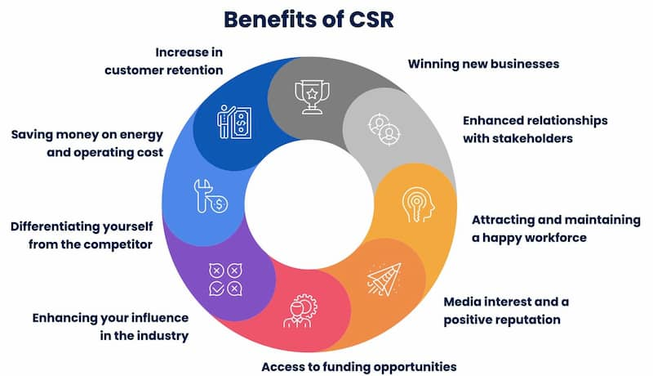
Vorteile der Umsetzung des CSR-Kulturwandels
Quelle

Slide 23
Vorteile des CSR-Kulturmanagements
Reputationsverbesserung
CSR stärkt die Marke und den Ruf eines Unternehmens, da sie auf Werten des 21. Jahrhunderts wie Vertrauen, Glaubwürdigkeit, Zuverlässigkeit, Qualität und Beständigkeit aufbaut.
CSR wirkt sich nachweislich positiv auf die Wettbewerbsposition eines Unternehmens aus und steigert die finanzielle Leistungsfähigkeit durch die Verbesserung des Ansehens.
Govindan et al. [59] wiesen nach, dass CSR-Praktiken die Auswahl der Lieferanten beeinflussen, was sich auf die Wettbewerbsfähigkeit der Unternehmen auswirkt.
Zufriedenheit der Stakeholder
Die Anwendung eines strategischen CSR-Managements optimiert die Zufriedenheit der wichtigsten Stakeholder und erfüllt ihre Erwartungen. Daher ist die Auswahl der wichtigsten Stakeholder-Gruppen, wie z. B. der Zulieferer, von entscheidender Bedeutung für die Anwendung strategischer CSR.
CSR ist ein Mechanismus der Gegenseitigkeit, der für die Stakeholder Vorteile schafft. Dieser Mechanismus verbessert die Zusammenarbeit und Partnerschaft zwischen dem Unternehmen und seinen Stakeholdern.
Strategie in der Krise und Risikominderung
Von KMU wird erwartet, dass sie ihre Aktivitäten und Auswirkungen genau unter die Lupe nehmen. Fragen der Lieferkette oder des Umweltschutzes können für die Wirtschaft entscheidend sein. In Krisenzeiten wird das Vertrauen zwischen Interessengruppen und Unternehmen durch sozial verantwortliche Investitionen gestärkt. Die Produktivität der Mitarbeiter ist bei sozial verantwortlichen Unternehmen höher und die Gläubiger haben mehr Vertrauen in die Transparenz dieser Unternehmen. CSR-Strategien tragen dazu bei, interne und externe Konflikte zu verringern.
Quelle
Quelle
Quelle

Slide 24
Vorteile des CSR-Kulturmanagements
Bessere Personalrekrutierung, -entwicklung und -bindung
Mitarbeiter sind nicht nur Ideengeber für Leistungsverbesserungen, sondern auch Verfechter eines Unternehmens, für das sie mit Stolz arbeiten. Diese Fähigkeitsverbesserung kann das direkte Ergebnis des Stolzes der Mit-arbeiter oder der Unternehmens-leitung auf die Produkte und Praktiken des Unternehmens oder der Einführung verbesserter Personalpraktiken, wie z. B. einer "familienfreundlichen" Politik, sein. Sie kann auch das indirekte Ergebnis von Programmen und Aktivitäten sein, die das Wohlbefinden, die Moral und die Loyalität der Mitarbeiter verbessern.
Verbesserte Innovation, Wettbewerbsfähigkeit und Marktpositionierung
Bei CSR geht es ebenso sehr um die Nutzung von Chancen wie um die Vermeidung von Risiken. Das Feedback der verschiedenen Stakeholder kann eine Quelle für Ideen für neue Produkte, Verfahren und Märkte sein und zu Wettbewerbsvorteilen führen. So kann sich ein Unternehmen bspw. nach Umwelt- und Sozialstandards zertifizieren lassen, um Lieferant für bestimmte Einzelhändler zu werden. Bei CSR geht es auch darum, auf Trends zu achten, innovativ zu sein und auf Märkte zu reagieren. Es wird zunehmend mit den ökologischen oder sozialen Vorteilen von Produkten und Dienstleistungen geworben.
Gesteigerte Betriebseffizienz und Kosteneinsparungen
CRS regt Effizienzsteigerungen an, die durch einen systematischen Ansatz für das Sozial- und Umweltmanagement ermittelt werden, der eine kontinuierliche Verbesserung erfordert. Die Bewertung der Umwelt- und Energieaspekte eines Betriebs kann bspw. Möglichkeiten aufzeigen, Abfallströme in Einnahmequellen zu verwandeln (z. B. Holzspäne in Spanplatten) und den Energieverbrauch und die Kosten systemweit zu senken.
Quelle

Slide 25
Vorteile des CSR-Kulturmanagements
Verbesserte Fähigkeit, effektive und effiziente Beziehungen in der Lieferkette aufzubauen und zu pflegen
Gleichgesinnte Unternehmen können profitable langfristige Geschäftsbeziehungen aufbauen, indem sie die Standards verbessern und dadurch die Risiken verringern. Größere Unternehmen können kleinere Firmen, mit denen sie Geschäfte machen, zur Umsetzung eines CSR-Konzepts anregen. So verlangen beispielsweise einige große Bekleidungshändler von ihren Lieferanten die Einhaltung von Arbeitnehmerrechten, Kodizes und Standards.
Verbesserte Fähigkeit, auf Veränderungen zu reagieren
Unternehmen nutzen CSR als "Radar", um Marktrends zu erkennen und streben Innovation und Nachhaltigkeit an. Durch den regelmäßigen Dialog mit Stakeholdern und Kunden sind sie besser in der Lage, Veränderungen vorherzusehen und darauf zu reagieren. Sie befinden sich kontinuierlich in der Planungs- und Entwicklungsphase ihres Geschäfts.
Eine solidere "soziale Lizenz" für die Tätigkeit in der Gemeinschaft
CSR kann zum Aufbau von "sozialem Kapital", also von Botschaftern, Unterstützung und Loyalität, beitragen. Ein besseres Verständnis der Bürger, der Gemeinschaft und der Stakeholder für das Unternehmen und seine Ziele und Aktivitäten führt zu verbesserten Beziehungen zu den Stakeholdern. Stakeholder in der Gemeinschaft sind alle, die nicht zum KMU gehören, z. B. Regierungen, Konzerne, Mitarbeiterpools usw. Dies wiederum kann zu solideren Aktivitäten führen, die öffentliche, private und zivilgesellschaftliche Allianzen bilden.
Quelle

Slide 26
Vorteile des CSR-Kulturmanagements
Zugang zu Kapital
Die Finanzinstitute beziehen zunehmend soziale und ökologische Kriterien in ihre Projektbewertung ein. Bei der Entscheidung darüber, wo sie ihr Geld anlegen, suchen die Investoren nach Indikatoren für ein wirksames CSR-Management. Ein Geschäftsplan, der einen guten CSR-Ansatz enthält, wird oft als Indikator für ein gutes Management angesehen
Flammer [63] wies darauf hin, dass verantwortungsbewusste Unternehmen bevorzugt werden und mehr öffentliche Aufträge erhalten, weil sie die Interessen der Stakeholder berücksichtigen und CSR-Aktivitäten einbeziehen.
Verbesserte Beziehungen zu den Aufsichtsbehörden
In einigen Behörden wurden die Genehmigungsverfahren für Unternehmen beschleunigt, die soziale und ökologische Maßnahmen ergreiffen, die über die gesetzlich vorgeschriebenen hinausgehen. In einigen Ländern verwenden die Regierungen CSR-Indikatoren bei der Entscheidung über die Vergabe von Aufträgen oder Exporthilfeverträgen (oder erwägen deren Verwendung). Die Regierungen haben erkannt, dass ohne ein stärkeres Engagement des Unternehmenssektors die Nachhaltigkeitsziele nicht erreicht werden können.
Ein Katalysator für verantwortungsvollen Konsum
"Verantwortungsvoller Konsum" betrifft nicht nur die Veränderung der Verbraucherpräferenzen, sondern auch das Angebot von Waren, die Einhaltung von Verbraucherrechten und Nachhaltigkeitsfragen sowie die Rolle der Regulierungsbehörden. Unternehmen, die nicht nachhaltige Konsummuster ändern, gelten als wichtige Treiber für eine nachhaltige Entwicklung. Sie spielen eine Schlüsselrolle bei der Förderung nachhaltiger Konsummuster und Lebensstile durch ihre Produkte und Dienstleistungen. Menschen achten darauf.
Quelle

Slide 27
Aktivierung des CSR Change Managements
Kurzfristiger strategischer Ansatz
Abschnitt 4

Slide 28
CSR lohnt sich für KMU, aber verkomplizieren Sie den Prozess nicht!
Lassen Sie sich nicht von der Terminologie und dem Eindruck abschrecken, dass Sie Unmögliches leisten müssen - ein gesundes Unternehmen zu gründen und zu führen ist schon schwer genug, ohne dass Sie sich Sorgen um Ihr Gewissen machen müssen. (Quelle)

Slide 29
Aktivierung und Aufbau einer Corporate Social Responsibility Kultur
Klein anfangen: CSR-Ideen für kleine Unternehmen, um den Ball ins Rollen zu bringen. (Beispiele und Instrumente, wie man klein anfangen kann, z. B. Geld geben, aber nicht schenken, mit anderen CSR-Unternehmen zusammenarbeiten, umweltfreundliche Lieferanten finden...)
Der Aufbau einer CSR Kultur in einem KMU ist möglich, unabhängig von dessen Größe und Geschäftsmodell. CSR ist ein sich ständig weiterentwickelndes Modell.
Sie brauchen sowohl kurz- als auch langfristige Strategien. Unternehmen brauchen die Dinge nicht zu verkomplizieren, indem sie am Ende beginnen. Sie brauchen sowohl kurz- als auch langfristige Strategien hinsichtlich ihrer Prioritäten, der benötigten Ressourcen, der Motivation und der Umsetzung.
Wählen Sie ein Modell, das zu Ihrer Unternehmensgröße und Ihrem Geschäftsmodell passt. Unternehmen können CSR-Aktivitäten, -Verfahren und -Richtlinien einführen und eine "CSR-Kultur" schaffen, unabhängig von ihrer Größe oder ihrem Geschäftsmodell. Eines ist sicher: Die Schaffung einer "CSR-Kultur" kann für ein Unternehmen von großem Nutzen sein.
Quelle

Slide 30
Kurze Zusammenfassung der CSR-Elemente für Unternehmen
Der World Business Council for Sustainable Development (Weltwirtschaftsrat für nachhaltige Entwicklung) hat CSR als den Beitrag der Unternehmen zu einer nachhaltigen wirtschaftlichen Entwicklung beschrieben. Ausgehend von der Einhaltung von Gesetzen und Vorschriften umfasst CSR in der Regel auch Verpflichtungen und Aktivitäten, die über das Gesetz hinausgehen und Folgendes betreffen:
Unternehmensführung und -ethik
Gesundheit und Sicherheit
Verantwortung für die Umwelt
Menschenrechte (einschließlich der grundlegenden Arbeitnehmerrechte)
Nachhaltige Entwicklung
Arbeitsbedingungen (einschließlich Sicherheit und Gesundheitsschutz, Arbeitszeiten, Löhne)
Arbeitsbeziehungen
Engagement, Entwicklung und Investitionen der Gemeinschaft
Einbeziehung von und Respekt für unterschiedliche Kulturen und benachteiligte Bevölkerungsgruppen
Unternehmensphilanthropie und freiwilliges Engagement der Mitarbeiter
Kundenzufriedenheit und Einhaltung der Grundsätze des fairen Wettbewerbs
Maßnahmen zur Bekämpfung von Bestechung und Korruption
Rechenschaftspflicht, Transparenz und Leistungsberichte; und
Lieferantenbeziehungen, sowohl für nationale als auch für internationale Lieferketten

Slide 31
'Reine' CSR-Umsetzung
Wenn Unternehmen einen kulturellen CSR-Wandel einleiten, müssen sie die "reine" CSR nicht in das Kernprodukt oder die Kerndienstleistung ihres Unternehmens einbetten. Ideal ist es, dieses Ziel langfristig anzustreben, z. B. durch die Entwicklung einer ökologisch nachhaltigeren Lieferkette. CSR kann jedoch auf so viele verschiedene Arten eingebettet werden, dass sie dem Unternehmen und seinen Prioritäten entspricht, z. B. durch die Konzentration auf Sozialkapital oder Umweltschutz.
Die Umgestaltung der CSR-Kultur in KMU wird eher erfolgreich sein, wenn man klein anfängt und sie schrittweise aufbaut. Entscheidend ist, dass die CSR-Strategien und ihre Umsetzung überschaubar und realisierbar sind. Zu große und zu schnelle Schritte sind oft nicht angebracht, und diese "reinen" CSR-Strategien können schwer zu erreichen sein.
CSR muss zielgerichtet und überlegt sein. CSR sollte nicht vernachlässigt, ad hoc oder halbherzig betrieben werden. Entweder man tut es oder nicht. Sie verdient die gleiche Aufmerksamkeit wie jede andere geschäftliche Priorität.
Quelle

Slide 32
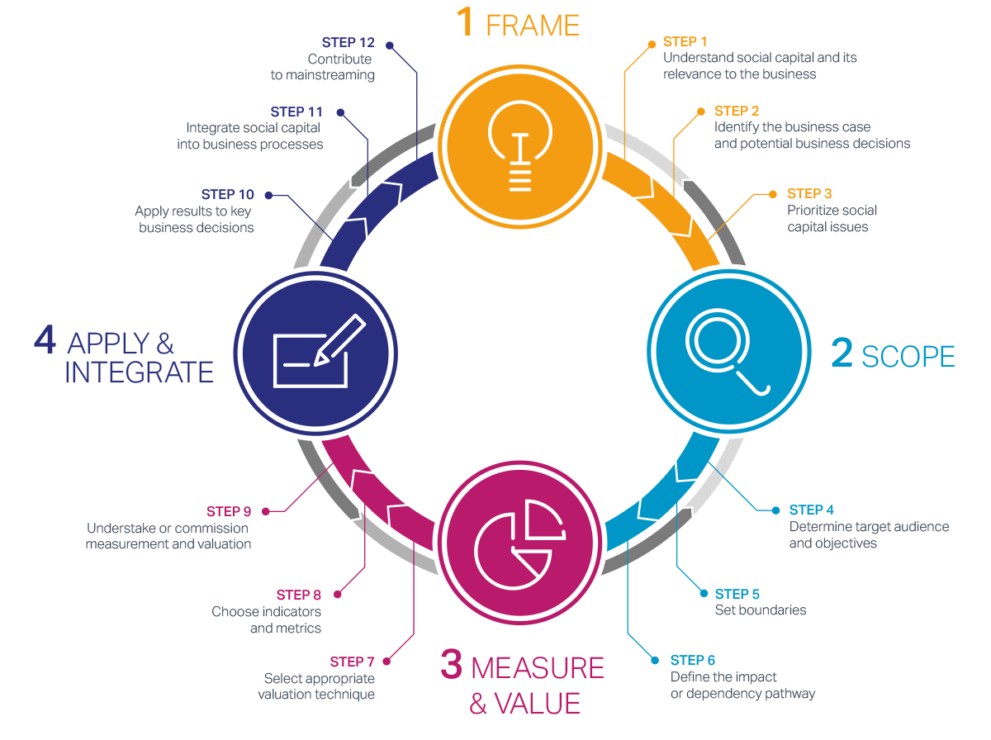
Unternehmen, die Menschen wirklich schätzen, werden erfolgreicher
Quelle

Slide 33
Wie KMU erfolgreich CSR-Aktivitäten zum kulturellen Wandel durchführen können
CSR-Aktivitäten hängen oft vom Modell, der Größe und den Ressourcen der KMU ab. Die meisten KMU verfügen verständlicherweise nicht über eigene Ressourcen für CSR-Aktivitäten. Umfang und Ausmaß der CSR-Aktivitäten schwanken natürlich von KMU zu KMU und sind abhängig von Geschäftsmodell, Größe, Ressourcen usw.
Eine Kultur von oben nach unten ist unabdingbar. Am wichtigsten ist es, eine starke CSR-Kultur von oben nach unten zu verankern, in der sich alle Mitarbeiter engagieren und an CSR-Initiativen beteiligen. Es gibt einen Unterschied zwischen der Verankerung von CSR in der Unternehmenskultur und der Verankerung von CSR in den Kerndienstleistungen/Produkten. Die Integration von CSR in die Kultur wird stark von den Werten, Einstellungen und Verhaltensweisen der Führungskräfte/Mitarbeiter beeinflusst. Es sind diese immateriellen Faktoren, die die Entwicklung von CSR-Strategien, -Taktiken und -Verfahren vorantreiben werden.
How to Start a CSR (Corporate Social Responsibility) Program
Seven steps to pitching and launching a CSR program
Quelle

Slide 34
Der Bedarf und das Verlangen nach CSR in europäischen Unternehmen ist größer denn je
Die Menschen sind sich mehr denn je der erheblichen Auswirkungen und des Einflusses bewusst, den die Aktivitäten des privaten Sektors auf Mitarbeiter, Kunden, Gemeinden, die Umwelt, Konkurrenten, Geschäftspartner, Investoren, Aktionäre, Regierungen usw. haben.
Die Zeiten haben sich geändert, und wir wissen, was verantwortungsbewusstes Handeln und gute Geschäfte bedeuten und wie sie aussehen. Es ist zu einer guten Praxis geworden, die Vertrauen in die Gemeinschaft schafft und den Unternehmen einen Vorteil verschafft, um Kunden, Lieferanten und Mitarbeiter zu gewinnen. Verantwortungsbewusstes Handeln gegenüber Arbeitnehmern und anderen wird Ihnen helfen, den Test der Zeit zu bestehen und nachhaltig Bestand zu haben.

Slide 35
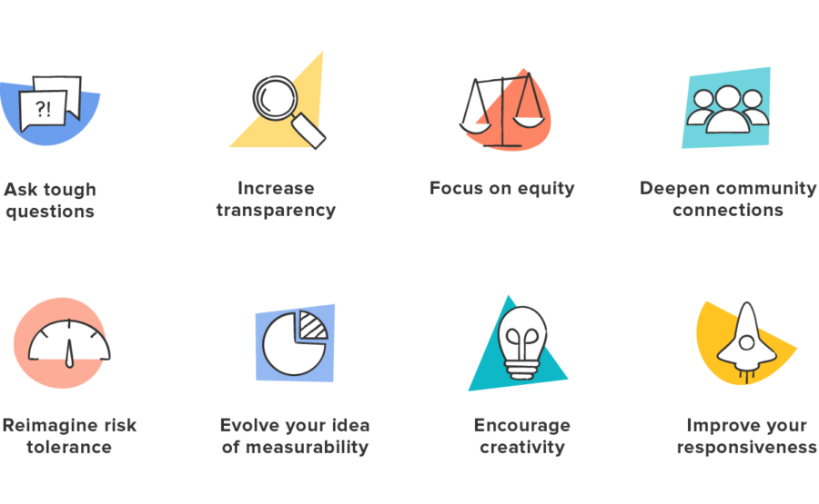
8 Schritte zur Verbesserung Ihres CSR-Programms
Seit COVID sind die Anforderungen an die Unternehmen gestiegen, Rechenschaft abzulegen und Verantwortung zu übernehmen
42 % der Millennials haben ihre Beziehungen zu Unternehmen, von denen sie glauben, dass sie sich positiv auf die Gesellschaft oder die Umwelt auswirken, "begonnen oder vertieft". (Deloitte)
70 % der Verbraucher der Generation Z versuchen, bei Unternehmen zu kaufen, die sie für ethisch korrekt halten. (McKinsey)
Stellen Sie die schwierigen Fragen
Mehr Transparenz
Fokus auf Eigenkapital
Vertiefung der Beziehungen zur Gemeinschaft
Risikotoleranz neu denken
Entwickeln Sie Ihre Vorstellung von Messbarkeit
Ermutigung zur Kreativität
Verbessern Sie Ihr Reaktionsvermögen
8 Ways to Improve Your CSR Program for Meaningful Impact

Slide 36
Wie KMU erfolgreich CSR-Aktivitäten zum kulturellen Wandel durchführen können
Einbettung von CSR in das Kerngeschäft oder als Zusatz. Je nach Geschäftsmodell können KMU CSR in ihr Kerngeschäft oder ihr Produkt einbinden oder CSR als Zusatz zu den Unternehmens-aktivitäten und den Leistungen für die Mitarbeiter anbieten.
Beispiele hierfür sind u. a. bezahlte Freiwilligentage, flexible Arbeitsregelungen, die Freiwilligenarbeit während der Arbeitszeit ermöglichen
Beginnen Sie mit der Entwicklung eines "CSR-Kalenders", der unternehmensweite Initiativen, "Spendensammlungen" oder eine Reihe anderer Aktivitäten, wie z. B. Pro-Bono-Beratungsdienste, umfasst. Philanthropie sollte nicht der einzige Schwerpunkt der CSR-Politik sein. Um den größten Nutzen zu erzielen, müssen KMU unbedingt Initiativen auswählen, die bei ihrem Unternehmen, ihren Mitarbeitern und ihren wichtigsten Stakeholdern auf Resonanz stoßen. Diese Arten von Initiativen können verschiedene Vorteile bringen, die auf der nächsten Folie erläutert werden.
Vorlage 3-Monats-CSR-Kalender
Muster eines monatlichen Kalenders zu den Auswirkungen auf die Gemeinschaft

Slide 37
"Es führt kein Weg daran vorbei, sich ernsthaft mit CSR zu befassen: Die Kosten eines Versäumnisses sind einfach zu hoch. Es gibt zahllose Win-Win-Möglichkeiten, die nur darauf warten, entdeckt zu werden: Jede Aktivität in der Wertschöpfungskette eines Unternehmens überschneidet sich in irgendeiner Weise mit sozialen Faktoren - von der Art und Weise, wie Sie einkaufen oder beschaffen, bis hin zu der Art und Weise, wie Sie Ihre Forschung betreiben -, doch nur sehr wenige Unternehmen haben darüber nachgedacht. Ziel ist es, die einzigartigen Fähigkeiten Ihres Unternehmens bei der Unterstützung sozialer Belange zu nutzen und gleichzeitig Ihre Wettbewerbssituation zu verbessern. Die Aufgabe der Führungskräfte von heute besteht darin, nicht länger in der Defensive zu verharren, sondern systematisch über Unternehmensverantwortung nachzudenken.
Michael Porter, Professor, Harvard Business School

Slide 38
Lassen Sie uns die Vorteile des CSR-Kulturwandels näher betrachten!
Reputation und Wettbewerbsvorteil. Es gibt umfangreiche praktische Forschungsarbeiten, die die Auswirkungen von CSR-Aktivitäten auf den Ruf und den Wettbewerbsvorteil von KMU belegen.
Qualifizierte Mitarbeiter anziehen und halten. CSR kann sich direkt auf die Gewinnung und Bindung qualifizierter Mitarbeiter auswirken. Die Einstellung und das Verhalten der Mitarbeiter sind ausschlaggebend für die Unternehmenskultur und das Unternehmensklima, weshalb CSR-Aktivitäten in diesem Zusammenhang eine wichtige Rolle spielen können. Die Motivation und das Engagement, anderen zu helfen, können die Bindung der Mitarbeiter an ihren Arbeitgeber erhöhen.
Stimulierung einer Kultur der Innovation. CSR-Programme können dazu beitragen, eine Innovationskultur in KMU zu fördern. Wenn die CSR-Kultur dazu beiträgt, anderen Menschen zu helfen und der Gesellschaft zu nützen, fühlen sich die Mitarbeiter möglicherweise eher geneigt, kreativ zu sein, was sich auf andere Bereiche ihrer Arbeit auswirken kann.
Positive zielgerichtete Mitarbeiterentwicklung. CSR-Aktivitäten können sowohl die persönliche als auch die berufliche Entwicklung der Mitarbeiter fördern. Wenn sich Mitarbeiter beispielsweise freiwillig für CSR-Aktivitäten im Team engagieren, können dadurch Bindungen entstehen und die Arbeitsbeziehungen verbessert werden, so dass sie effektiver an anderen Unternehmensprojekten arbeiten können. Dies ist vielleicht noch relevanter für KMU, in denen die Mitarbeiter in einem kleineren, intimeren Umfeld arbeiten.

Slide 39
Management des finanziellen und kulturellen Wandels in KMU
Finanzieller Nutzen. Die Quantifizierung des finanziellen Nutzens von CSR-Aktivitäten kann sich als schwierig erweisen, insbesondere zu Beginn und kurzfristig. Viele KMU engagieren sich in CSR-Aktivitäten, aber ohne Rentabilität auf Unternehmensebene sind sie nicht nachhaltig. Dies gilt umso mehr für KMU, die naturgemäß nicht über die gleiche Finanzkraft oder die gleichen Ressourcen verfügen wie große Unternehmen. Es ist wichtig, CSR-Investitionen nicht voreingenommen zu betrachten.
Reputationsbezogene oder ethische CSR-Praktiken werden auf verschiedenen Ebenen und häufig zu wechselnden Zeitpunkten auftreten. Mittel- bis langfristig kann eine wirksame CSR-Strategie dazu beitragen, die Unternehmenskultur zu verändern und zu zeigen, wie das Unternehmen seine Rolle in der Welt sieht. Unternehmenskultur und CSR stehen im Mittelpunkt der Wertschöpfung durch einen ganzheitlichen internen und externen Ansatz und bringen daher mehrere Vorteile für Umwelt, Wirtschaft und Gesellschaft mit sich.

Slide 40
Entwicklung eine Business Case für CSR
KMU müssen die Gründe für CSR darlegen, indem sie die sozialen und ökologischen Praktiken definieren, die für die Art ihres Unternehmens und ihre wichtigsten Stakeholder am relevantesten und wichtigsten sind (Loucks et al., 2010).
CSR hat sowohl einen internen als auch einen externen Schwerpunkt. Extern konzentrieren sich die CSR-Initiativen auf den Nutzen für die Gesellschaft und die Umwelt im weiteren Sinne. Intern kann eine engagierte Unternehmenskultur, die das Wohlbefinden fördert, die Arbeitszufriedenheit und die Produktivität verbessern und die Fluktuation verringern. Diese Vorteile für die Unternehmenskultur, die Leistung und damit auch für das Endergebnis verstärken das Konzept des "Business Case für CSR" für KMU (Quelle).

Slide 41
Gut gemacht!
Sie haben das Modul 4 abgeschlossen
Das nächste ist Modul 5
CSR und kultureller Wandel -
(kurzfristiger Strategieansatz)
https://www.csrready.eu/
Facebook

